Slide 1

TRABAJO PRÁCTICO FINAL
UNLAM | 3679 VISIÓN ARTIFICIAL
SISTEMA DE SEGURIDAD BIOMÉTRICO PARA CONDUCTORES 🚘
DRIVER SAFETY MONITOR
INTEGRANTES:
CAMEAN, Pablo Ezequiel
COCCIARDI, Agustín Ignacio
MARTIN, Gonzalo Javier
TIGANI, Martin Sebastian
PROFESORES:
SILVESTRI, JORGE ALEJANDRO,
SINOPOLI ALESIO ESTEBAN ABEL
SEGUNDO CUATRIMESTRE 2025

Slide 2

INDICE
Problemática
Tecnologías Utilizadas
Alcance
Arquitectura
Login Biométrico
Monitoreo y Detección
Analisis de Somnolencia
Detección de Obstrucción / Ausencia de Rostro
Detección de Celular
Detección de Cinturón de Seguridad
Fusión de Riesgos
DEMO
Conclusión

Slide 3

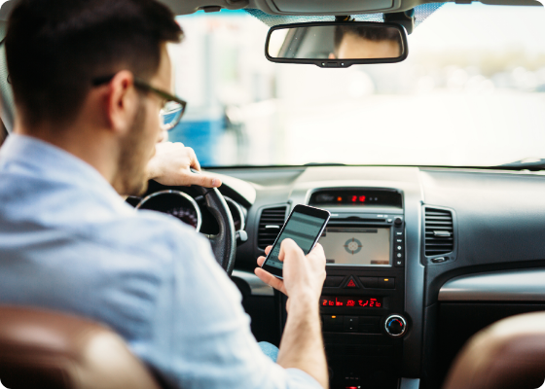

LA PROBLEMÁTICA
Los accidentes de tráfico son una de las principales causas de mortalidad mundial.
>
Distracción: El uso del celular reduce el tiempo de reacción en un 35%.
>
Fatiga: La somnolencia es responsable del 20% de los accidentes graves.
>
Seguridad Pasiva: El no uso del cinturón aumenta exponencialmente la letalidad.

Slide 4
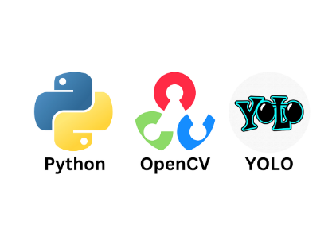
TECNOLOGÍAS UTILIZADAS
>
Python 3.11: Lenguaje base del proyecto.
>
OpenCV: Procesamiento de imágenes y manejo de video.
>
MediaPipe: Detección de puntos clave para identificar ojos y manos.
>
YOLO 8: Detección de objetos personalizada.

Slide 5
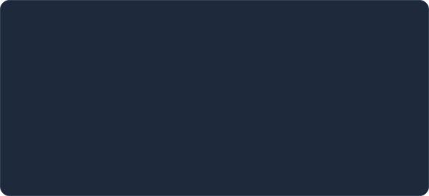

ALCANCE
1. CAPTURA
2. RECONOCIMIENTO FACIAL
Adquisición de video en tiempo real mediante OpenCV.
Generación de embeddings mediante face_recognition.
3. MONITOREO Y DETECCIÓN
4. ALERTA
MediaPipe para rostro y manos. YOLOv8 para celular y cinturón.
Interfaz visual con cálculo de métricas y riesgos ponderados.

Slide 6
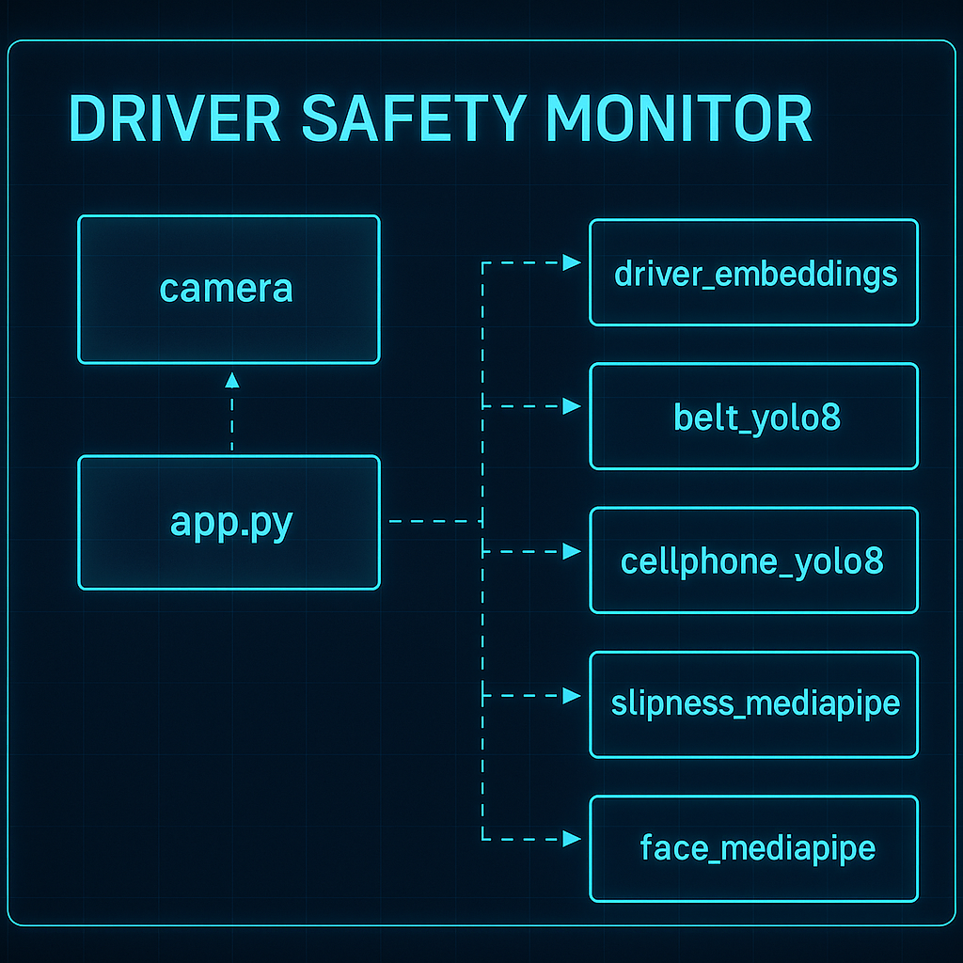
ARQUITECTURA
>
driver_embeddings: implementa face_recognition para login.
>
belt_yolo8: detecta si el conductor tiene puesto el cinturón.
>
cellphone_yolo8: detecta si el conductor está usando celular.
>
slipness_mediapipe: análisis de landmarks faciales para detección de somnolencia (ojos y boca).
>
face_mediapipe: detección de rostros frente al volante.

Slide 7
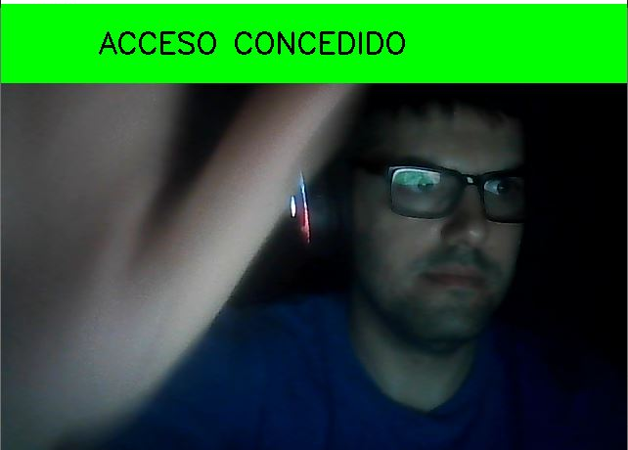
LOGIN BIOMÉTRICO
Utilizamos la biblioteca face_recognition para la generación de un embedding.
face_locations para encontrar un rostro en la cámara/imagen.
face_encoddings para extraer el rostro al embeddings.
Entonces, antes de iniciar el Monitoreo, el sistema verifica la identidad del conductor mediante el embedding construido.

Slide 8
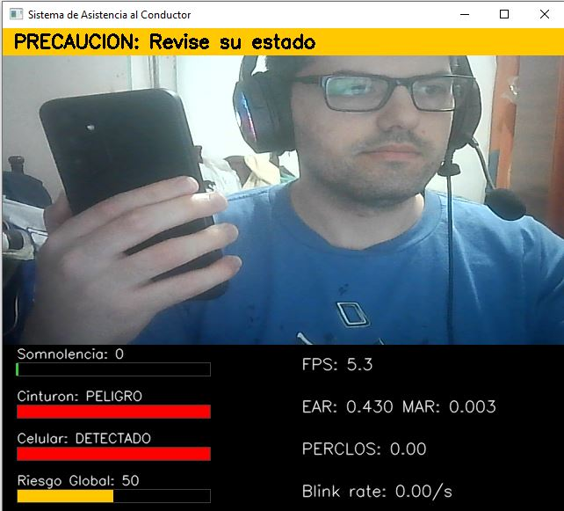
MONITOREO Y DETECCIÓN
Una vez logueado el conductor se inicia el monitoreo de:
Estado de Somnolencia
Colocación del Cinturón de seguridad
Uso del Celular
Presencia/Obstrucción del conductor
INTERFAZ DE USUARIO:
Visualización en tiempo real de la cámara.
Barras de progreso para cada riesgo.
Métricas de somnolencia.
Alertas en base al riesgo calculado.

Slide 9
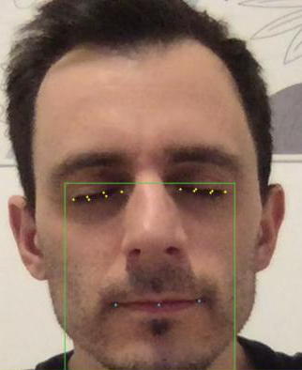
ANALISIS DE SOMNOLENCIA
Mediante la utilización de MediaPipe se obtienen los landmarks de un rostro captado en cámara y se obtienen los siguientes indicadores:
>
EAR: mide distancia entre los puntos del ojo.
EAR < 0.21 = Ojo Cerrado.
>
MAR: mide que tan abierta está la boca usando las distancias entre los puntos x/y.
MAR > 0.7 = Bostezo
>
PERCLOS: calcula qué porcentaje del tiempo, en una ventana móvil de 60 segundos, los ojos han estado cerrados.
>
Blink rate: mide la cantidad de parpadeos recientes en una ventana móvil de 15s.

Slide 10
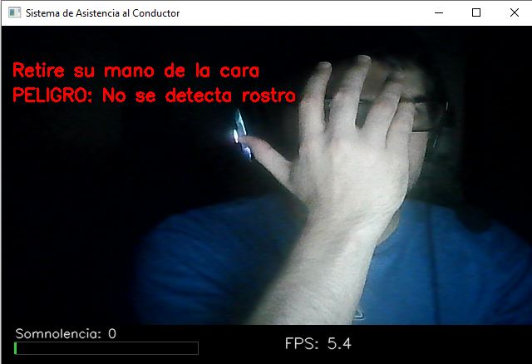

DETECCIÓN DE OBSTRUCCIÓN O AUSENCIA DE ROSTRO
Si el sistema detecta manos sobre la región de los ojos o la boca, invalida las métricas de fatiga y dispara una alerta inmediata.
De esta manera se evita que el conductor engañe al sistema o conduzca en posiciones inseguras.
También se emitirá una alerta si no se puede detectar un rostro en cámara.

Slide 11
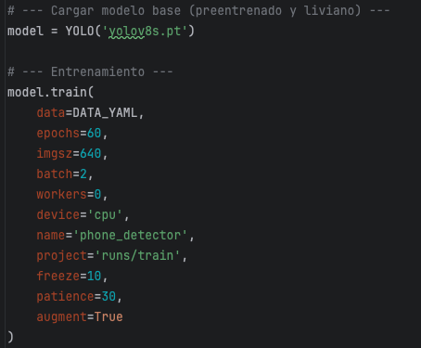
DETECCIÓN DE CELULAR
Mediante transfer learning, entrenamos un modelo basado en YOLOv8s para detectar específicamente la presencia de teléfonos celulares.
El sistema estará buscando detectar un teléfono celular en cada frame capturado desde la cámara.

Slide 12






DETECCIÓN DE CINTURÓN DE SEGURIDAD
Igual que hicimos con los teléfonos celulares, entrenamos un modelo basado en YOLOv8s para poder detectar el uso de cinturones de seguridad.
DETECTADO
PERIODO DE GRACIA
ALERTA
Si YOLO ve el cinturón, el contador se reinicia a cero.
20 segundos de tolerancia tras la última detección válida.
Solo si falta durante 5s consecutivos tras el periodo de gracia.

Slide 13
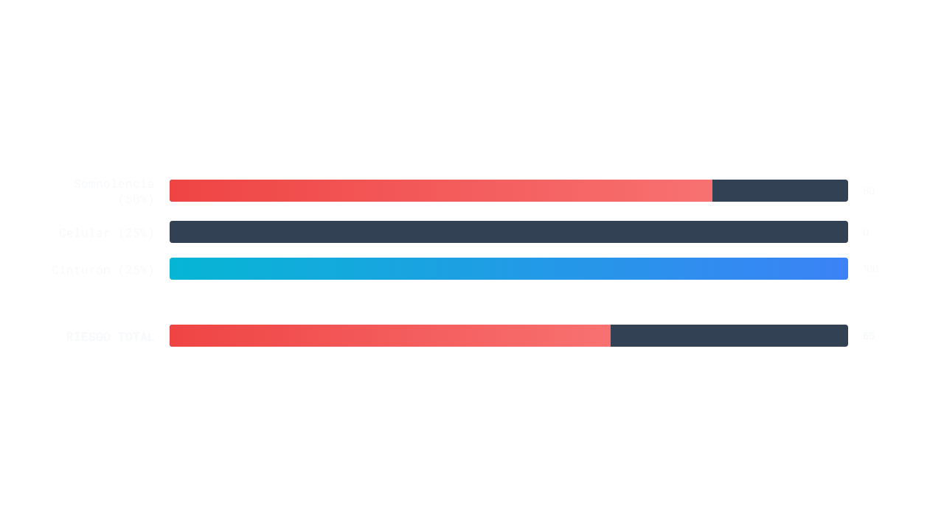
FUSIÓN DE RIESGOS
Como resultado, el sistema calcula un Score Global ponderado:

Slide 14
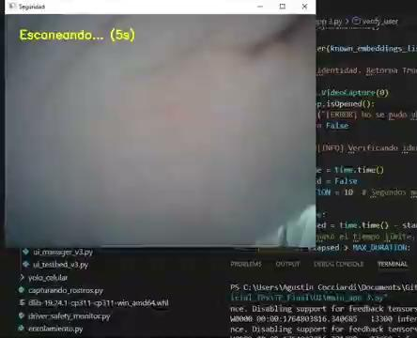
DEMO DE LA APLICACIÓN

Slide 15

DEMO DE LA APLICACIÓN

Slide 16
CONCLUSIÓN
El sistema DSM (Driver Safety Monitor) demuestra la viabilidad de usar Visión Artificial de bajo costo para prevenir accidentes de tránsito y salvar vidas.
La integración de YOLO y MediaPipe permite un monitoreo robusto en tiempo real, abordando las causas principales de accidentes.

Slide 17


¡MUCHAS GRACIAS!
POR SU ATENCIÓN
GRUPO 8 🚗

